Slide 1
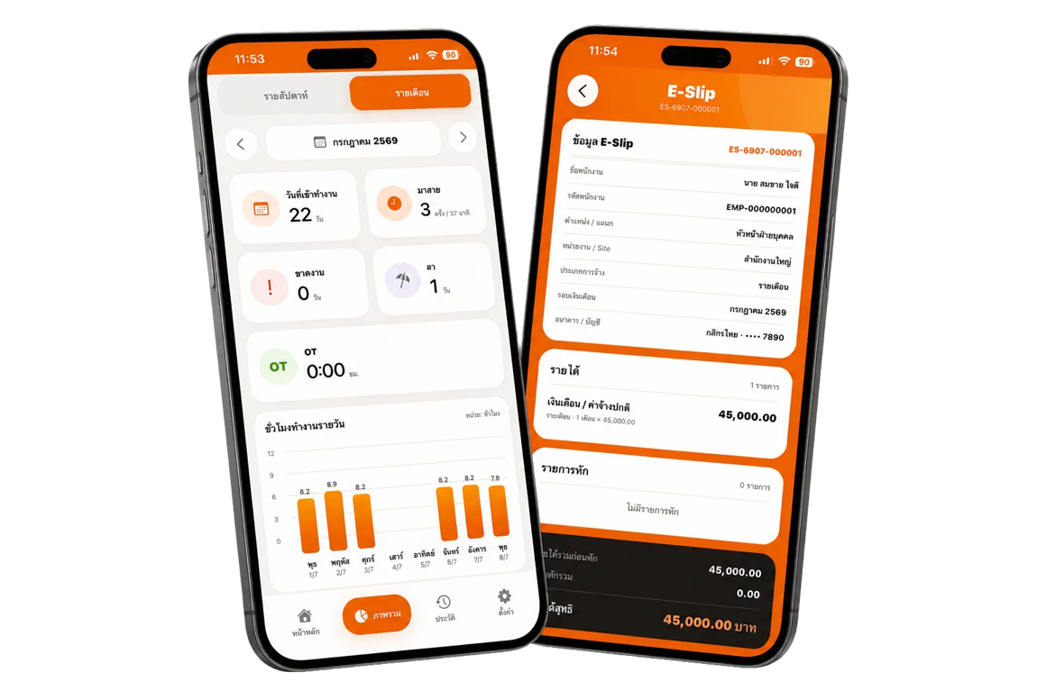
บริษัท ธีภพกรุ๊ป จำกัด
TP TIME
V2
คู่มืออบรมการใช้งาน
ระบบบันทึกเวลาและสวัสดิการพนักงาน
ผู้พัฒนา
วีรพล ณ ชำนาญ
Notes:
คู่มือ TP TIME V2 สำหรับพนักงาน บริษัท ธีภพกรุ๊ป จำกัด
พัฒนาโดย วีรพล ณ ชำนาญ
แหล่งเนื้อหา: คู่มืออบรม TP TIME ฉบับก่อนหน้า และคำสั่งปรับปรุงจากผู้ใช้งาน
ภาพหน้าจอแอป: /Users/teepopp/ERP-main/.codex-tp-time-v2-build/assets/compressed/tp-time-two-phone-mockup-transparent.png
แนวทางการออกแบบอ้างอิงภาพตัวอย่าง Appbase ที่ผู้ใช้แนบ โดยปรับเป็นเอกลักษณ์ TP TIME

Slide 2
เส้นทางการเรียนรู้
การใช้งาน TP TIME V2
เริ่มจากการลงเวลา แล้วเรียนรู้บริการที่ใช้ในวันทำงาน
01
เริ่มต้นและลงเวลา
02
เบิกสินค้าและวันลา
บัญชี ใบหน้า เข้า–ออกงาน และ OT
ใบเบิก ตรวจรับ ลา และใบรับรองแพทย์
03
ข้อมูลส่วนตัวและข่าวสาร
04
บัญชีและการสื่อสาร
สลิปเงินเดือน ภาพรวม และประกาศ
โปรไฟล์ ตั้งค่า และแชทภายในองค์กร
TP TIME V2 บริษัท ธีภพกรุ๊ป จำกัด
02
Notes:
คู่มือ TP TIME V2 สำหรับพนักงาน บริษัท ธีภพกรุ๊ป จำกัด
พัฒนาโดย วีรพล ณ ชำนาญ
แหล่งเนื้อหา: คู่มืออบรม TP TIME ฉบับก่อนหน้า และคำสั่งปรับปรุงจากผู้ใช้งาน

Slide 3
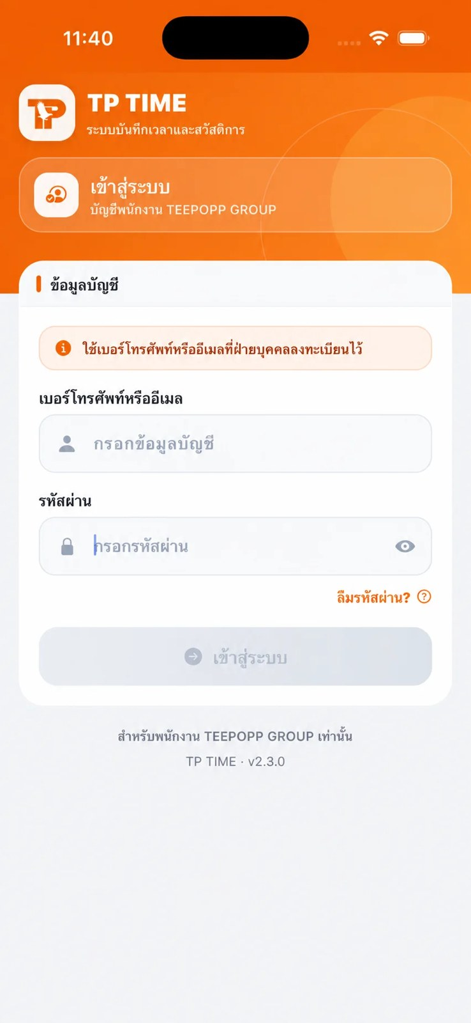
เริ่มต้นใช้งาน
บัญชีและสิทธิ์อุปกรณ์
01
บัญชีพนักงาน
ใช้เบอร์โทรหรืออีเมลที่ฝ่ายบุคคลลงทะเบียนไว้
02
รหัสผ่าน
เข้าสู่ระบบด้วยรหัสที่ได้รับ แล้วเปลี่ยนรหัสส่วนตัว
03
สิทธิ์ที่ต้องใช้
อนุญาตกล้อง ตำแหน่ง และการแจ้งเตือน
ลืมรหัสผ่านหรือเข้าสู่ระบบไม่ได้ ติดต่อฝ่ายบุคคล
TP TIME V2 บริษัท ธีภพกรุ๊ป จำกัด
03
Notes:
คู่มือ TP TIME V2 สำหรับพนักงาน บริษัท ธีภพกรุ๊ป จำกัด
พัฒนาโดย วีรพล ณ ชำนาญ
แหล่งเนื้อหา: คู่มืออบรม TP TIME ฉบับก่อนหน้า และคำสั่งปรับปรุงจากผู้ใช้งาน
ภาพหน้าจอแอป: /Users/teepopp/ERP-main/.codex-tp-time-v2-build/assets/compressed/tp-time-login.jpg

Slide 4
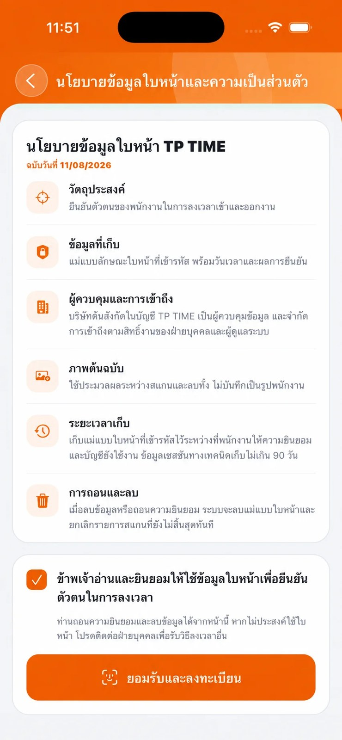
เริ่มต้นใช้งาน
ลงทะเบียนใบหน้า
01
อ่านนโยบายและให้ความยินยอม
ตรวจข้อมูลที่แอปแสดงก่อนเริ่มลงทะเบียน
02
ใบหน้าอยู่ในกรอบ
มองกล้องตรงและจัดแสงด้านหน้าให้เพียงพอ
03
รอผลการบันทึก
อยู่นิ่งและทำตามคำแนะนำจนลงทะเบียนสำเร็จ
การลงเวลาใช้ใบหน้าของพนักงานเจ้าของบัญชี
TP TIME V2 บริษัท ธีภพกรุ๊ป จำกัด
04
Notes:
คู่มือ TP TIME V2 สำหรับพนักงาน บริษัท ธีภพกรุ๊ป จำกัด
พัฒนาโดย วีรพล ณ ชำนาญ
แหล่งเนื้อหา: คู่มืออบรม TP TIME ฉบับก่อนหน้า และคำสั่งปรับปรุงจากผู้ใช้งาน
ภาพหน้าจอแอป: /Users/teepopp/ERP-main/.codex-tp-time-v2-build/assets/compressed/tp-time-face-policy.jpg

Slide 5
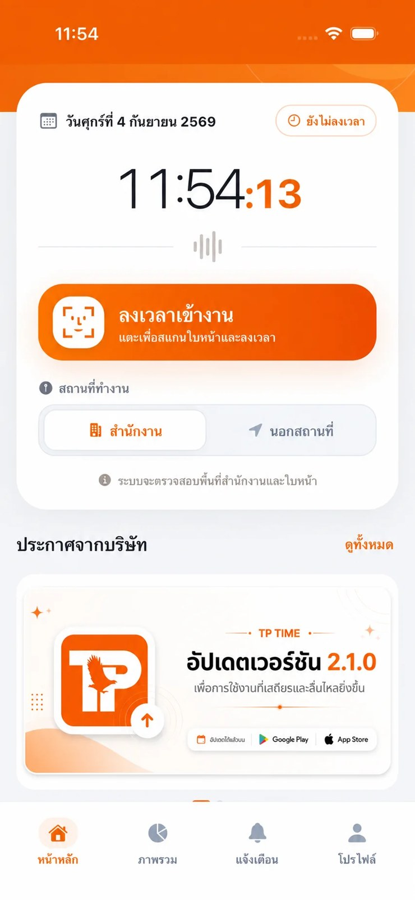
ลงเวลาเข้า–ออก
ลงเวลาเข้างาน
01
ตรวจข้อมูลก่อนลงเวลา
ชื่อพนักงาน หน่วยงาน และโหมดทำงานต้องถูกต้อง
02
ตรวจพิกัด
เปิดตำแหน่งแบบแม่นยำและอยู่ในพื้นที่ที่กำหนด
03
แตะลงเวลาเข้างาน
สแกนใบหน้า แล้วตรวจว่าระบบบันทึกสำเร็จ
โหมดสำนักงาน WFH หรือนอกสถานที่ ขึ้นอยู่กับสิทธิ์บัญชี
TP TIME V2 บริษัท ธีภพกรุ๊ป จำกัด
05
Notes:
คู่มือ TP TIME V2 สำหรับพนักงาน บริษัท ธีภพกรุ๊ป จำกัด
พัฒนาโดย วีรพล ณ ชำนาญ
แหล่งเนื้อหา: คู่มืออบรม TP TIME ฉบับก่อนหน้า และคำสั่งปรับปรุงจากผู้ใช้งาน
ภาพหน้าจอแอป: /Users/teepopp/ERP-main/.codex-tp-time-v2-build/assets/compressed/tp-time-clock-in.jpg

Slide 6
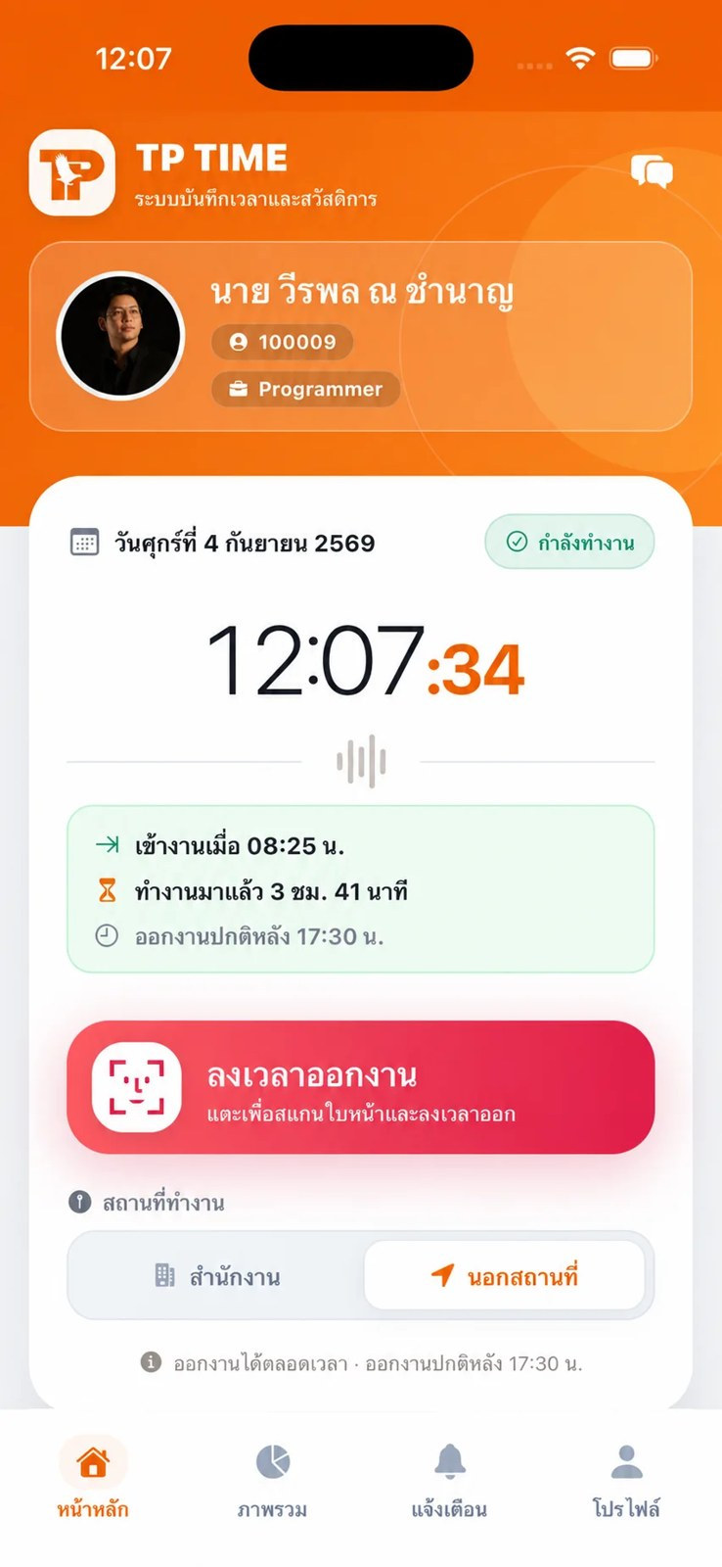
ลงเวลาเข้า–ออก
ลงเวลาออกงาน
01
ตรวจรายการของวัน
ตรวจว่าแอปแสดงสถานะเข้างานแล้ว
02
สแกนออกงาน
เมื่อสิ้นสุดการทำงาน ให้ลงเวลาออกและสแกนใบหน้า
03
ตรวจผลในภาพรวม
เช็กเวลาออกและชั่วโมงทำงานของวันนั้น
ลืมสแกนใบหน้า ให้ติดต่อฝ่ายบุคคลทันที
TP TIME V2 บริษัท ธีภพกรุ๊ป จำกัด
06
Notes:
คู่มือ TP TIME V2 สำหรับพนักงาน บริษัท ธีภพกรุ๊ป จำกัด
พัฒนาโดย วีรพล ณ ชำนาญ
แหล่งเนื้อหา: คู่มืออบรม TP TIME ฉบับก่อนหน้า และคำสั่งปรับปรุงจากผู้ใช้งาน
ภาพหน้าจอแอป: /Users/teepopp/ERP-main/.codex-tp-time-v2-build/assets/compressed/tp-time-working.jpg

Slide 7
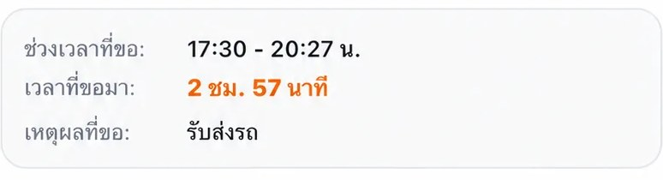
ลงเวลาเข้า–ออก
คำขอทำงานล่วงเวลา (OT)
01
ตรวจช่วงเวลา OT
ตรวจเวลาเริ่ม สิ้นสุด และจำนวนชั่วโมงที่ระบบแสดง
02
ระบุเหตุผล
อธิบายงานที่ทำในช่วง OT ให้ชัดเจน
03
เลือกวิธีออกงาน
ยื่นขอ OT และสแกนออก หรือสแกนออกงานปกติ
คำขอ OT ใช้ช่วงเวลาที่ระบบตรวจพบเมื่อออกงาน
TP TIME V2 บริษัท ธีภพกรุ๊ป จำกัด
07
Notes:
คู่มือ TP TIME V2 สำหรับพนักงาน บริษัท ธีภพกรุ๊ป จำกัด
พัฒนาโดย วีรพล ณ ชำนาญ
แหล่งเนื้อหา: คู่มืออบรม TP TIME ฉบับก่อนหน้า และคำสั่งปรับปรุงจากผู้ใช้งาน
ภาพหน้าจอแอป: /Users/teepopp/ERP-main/.codex-tp-time-v2-build/assets/compressed/ot-request-details.jpg
ใช้ภาพ OT เดิมตามคำขอผู้ใช้ โดยแสดงเฉพาะช่วงเวลาและเหตุผล ไม่แสดงส่วนผู้ตรวจอนุมัติ

Slide 8
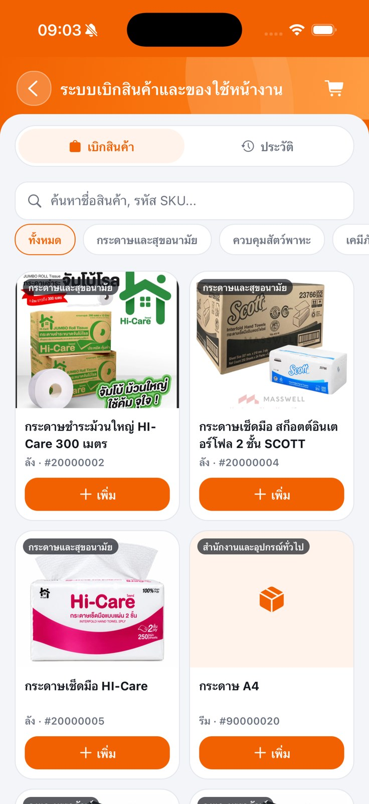
เบิกสินค้าและของใช้
ค้นหาและเลือกสินค้า
01
ค้นหาสินค้า
พิมพ์ชื่อหรือรหัส SKU เพื่อค้นหารายการ
02
เลือกหมวดหมู่
ใช้หมวดช่วยจำกัดรายการที่ต้องการเบิก
03
เพิ่มลงตะกร้า
แตะ “+ เพิ่ม” แล้วเปิดตะกร้าเพื่อตรวจรายการ
ตรวจชื่อสินค้าและหน่วยนับก่อนเพิ่มทุกครั้ง
TP TIME V2 บริษัท ธีภพกรุ๊ป จำกัด
08
Notes:
คู่มือ TP TIME V2 สำหรับพนักงาน บริษัท ธีภพกรุ๊ป จำกัด
พัฒนาโดย วีรพล ณ ชำนาญ
แหล่งเนื้อหา: คู่มืออบรม TP TIME ฉบับก่อนหน้า และคำสั่งปรับปรุงจากผู้ใช้งาน
ภาพหน้าจอแอป: /Users/teepopp/ERP-main/.codex-tp-time-v2-build/assets/compressed/requisition-catalog.jpg

Slide 9
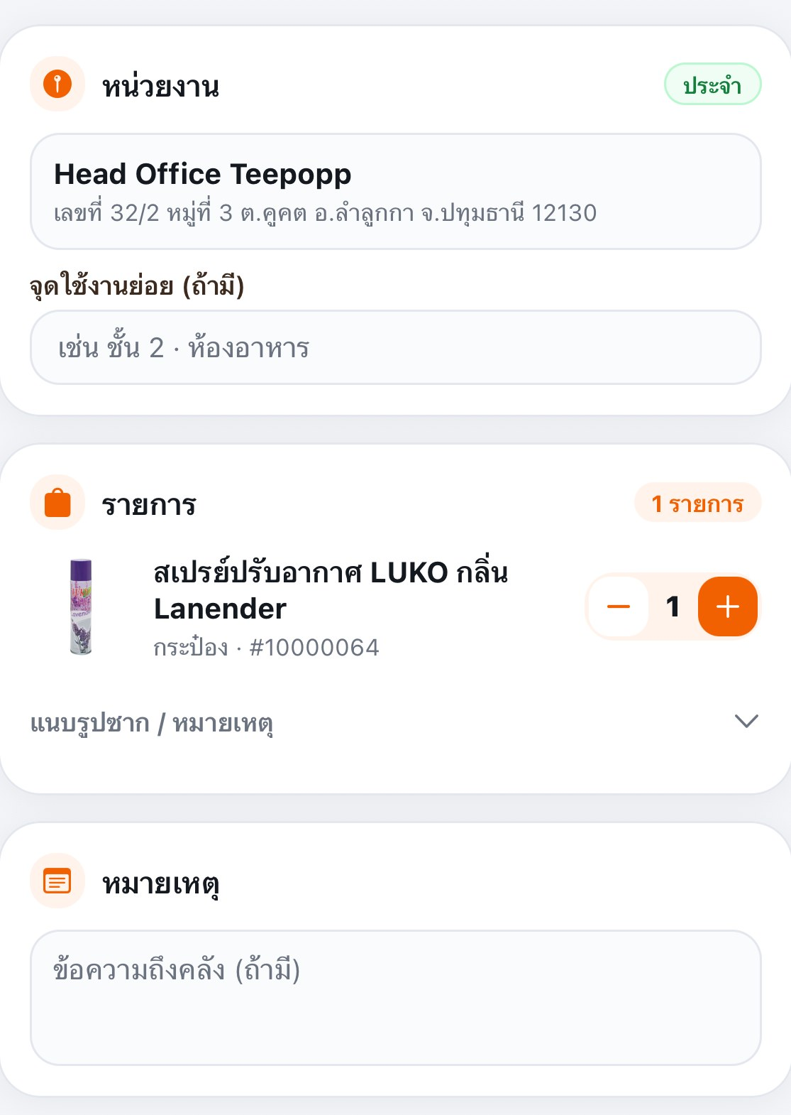
เบิกสินค้าและของใช้
ตรวจข้อมูลใบเบิก
01
หน่วยงานและจุดใช้งาน
ตรวจหน่วยงาน และระบุจุดใช้งานย่อยถ้ามี
02
รายการและจำนวน
ปรับจำนวนให้ตรงกับความต้องการใช้งานจริง
03
หลักฐานและหมายเหตุ
แนบรูปของเดิมที่ชำรุดเมื่อเกี่ยวข้อง และเพิ่มข้อความถึงคลัง
เมื่อข้อมูลครบ ให้เลือก “ยื่นใบเบิก” ตามขั้นตอนปกติ
TP TIME V2 บริษัท ธีภพกรุ๊ป จำกัด
09
Notes:
คู่มือ TP TIME V2 สำหรับพนักงาน บริษัท ธีภพกรุ๊ป จำกัด
พัฒนาโดย วีรพล ณ ชำนาญ
แหล่งเนื้อหา: คู่มืออบรม TP TIME ฉบับก่อนหน้า และคำสั่งปรับปรุงจากผู้ใช้งาน
ภาพหน้าจอแอป: /Users/teepopp/ERP-main/.codex-tp-time-v2-build/assets/compressed/cart-fields.jpg

Slide 10
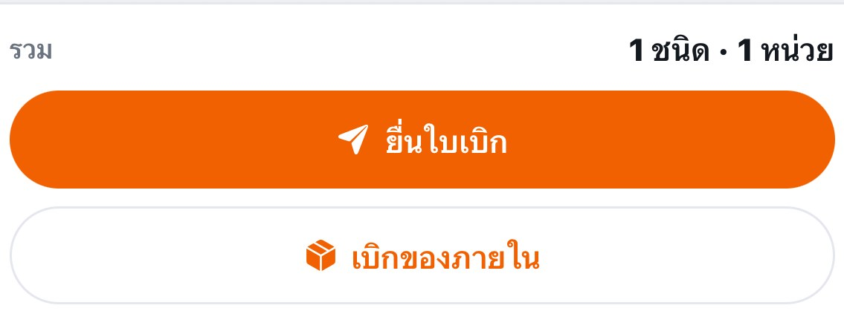
เบิกสินค้าและของใช้
เบิกของภายใน
01
บัญชีที่ได้รับสิทธิ์
ใช้ตัวเลือก “เบิกของภายใน” เมื่อแอปแสดงเมนูนี้
02
ตรวจข้อมูลก่อนยืนยัน
สินค้า จำนวน และจุดใช้งานต้องถูกต้อง
03
ยืนยันการเบิก
กด “เบิกเลย” เพื่อให้ระบบตัดสต็อกทันที
การเบิกของภายในตัดสต็อกทันทีตามสิทธิ์ของบัญชี
TP TIME V2 บริษัท ธีภพกรุ๊ป จำกัด
10
Notes:
คู่มือ TP TIME V2 สำหรับพนักงาน บริษัท ธีภพกรุ๊ป จำกัด
พัฒนาโดย วีรพล ณ ชำนาญ
แหล่งเนื้อหา: คู่มืออบรม TP TIME ฉบับก่อนหน้า และคำสั่งปรับปรุงจากผู้ใช้งาน
ภาพหน้าจอแอป: /Users/teepopp/ERP-main/.codex-tp-time-v2-build/assets/compressed/internal-buttons.jpg

Slide 11
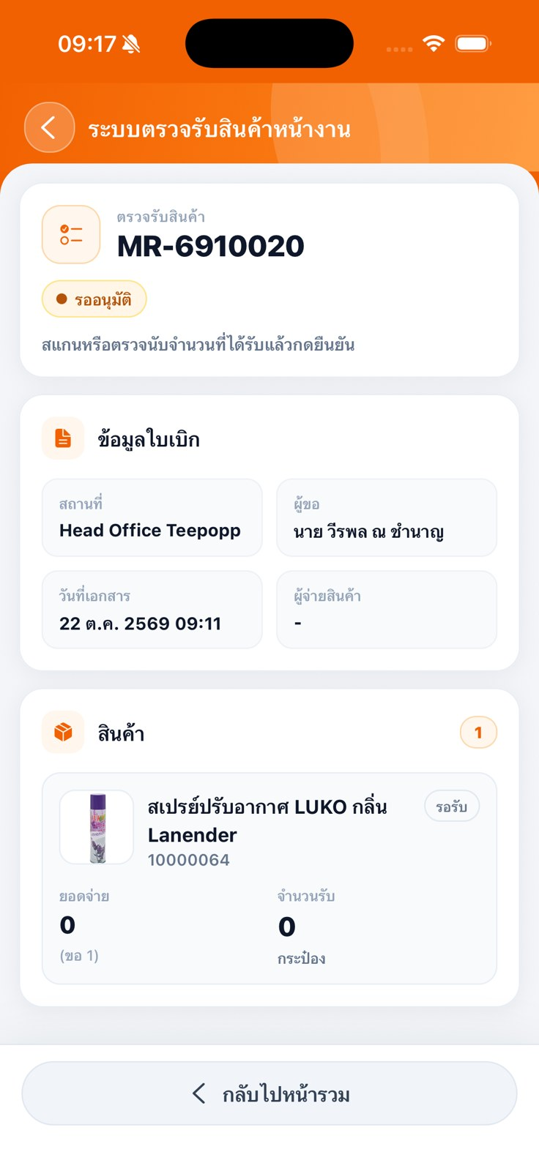
เบิกสินค้าและของใช้
ติดตามใบเบิกและตรวจรับ
01
ติดตามสถานะใบเบิก
เปิดประวัติเพื่อตรวจผลอนุมัติและการจ่ายจากคลัง
02
ตรวจของที่ได้รับ
เทียบชื่อสินค้าและจำนวนกับใบเบิก
03
ยืนยันจำนวนรับจริง
สแกนหรือกรอกจำนวนที่ได้รับ แล้วกดยืนยัน
หากสินค้าไม่ครบหรือชำรุด ให้แจ้งคลังก่อนยืนยันรับ
TP TIME V2 บริษัท ธีภพกรุ๊ป จำกัด
11
Notes:
คู่มือ TP TIME V2 สำหรับพนักงาน บริษัท ธีภพกรุ๊ป จำกัด
พัฒนาโดย วีรพล ณ ชำนาญ
แหล่งเนื้อหา: คู่มืออบรม TP TIME ฉบับก่อนหน้า และคำสั่งปรับปรุงจากผู้ใช้งาน
ภาพหน้าจอแอป: /Users/teepopp/ERP-main/.codex-tp-time-v2-build/assets/compressed/requisition-receive.jpg

Slide 12
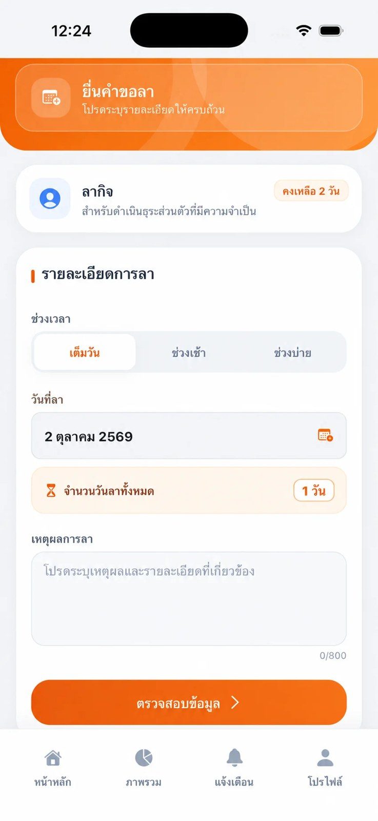
วันลาและวันหยุด
คำขอลา
01
ประเภทและช่วงเวลา
เลือกลาป่วย ลากิจ หรือลาพักร้อน พร้อมช่วงเวลาที่ลา
02
วันที่และเหตุผล
ระบุวันที่ ตรวจจำนวนวัน และกรอกเหตุผลตามจริง
03
ส่งและติดตามผล
ตรวจข้อมูลก่อนส่ง แล้วติดตามสถานะคำขอ
ลากิจล่วงหน้า 3 วัน เช่น วันที่ 21 เลือกลาได้ตั้งแต่วันที่ 24
TP TIME V2 บริษัท ธีภพกรุ๊ป จำกัด
12
Notes:
คู่มือ TP TIME V2 สำหรับพนักงาน บริษัท ธีภพกรุ๊ป จำกัด
พัฒนาโดย วีรพล ณ ชำนาญ
แหล่งเนื้อหา: คู่มืออบรม TP TIME ฉบับก่อนหน้า และคำสั่งปรับปรุงจากผู้ใช้งาน
ภาพหน้าจอแอป: /Users/teepopp/ERP-main/.codex-tp-time-v2-build/assets/compressed/tp-time-leave-form.jpg

Slide 13
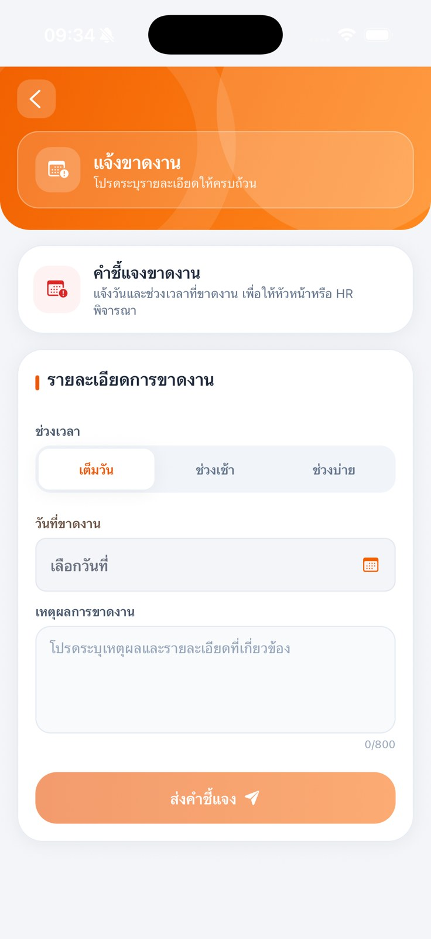
วันลาและวันหยุด
คำชี้แจงขาดงาน
01
เลือกช่วงเวลาและวันที่
ระบุเต็มวัน ช่วงเช้า หรือช่วงบ่ายให้ตรงกับเหตุการณ์
02
ชี้แจงเหตุผล
กรอกสาเหตุและรายละเอียดที่เกี่ยวข้องตามจริง
03
ส่งคำชี้แจง
ตรวจข้อมูลแล้วส่งให้ผู้เกี่ยวข้องพิจารณา
การส่งคำชี้แจงแล้ว ยังต้องติดตามผลการพิจารณา
TP TIME V2 บริษัท ธีภพกรุ๊ป จำกัด
13
Notes:
คู่มือ TP TIME V2 สำหรับพนักงาน บริษัท ธีภพกรุ๊ป จำกัด
พัฒนาโดย วีรพล ณ ชำนาญ
แหล่งเนื้อหา: คู่มืออบรม TP TIME ฉบับก่อนหน้า และคำสั่งปรับปรุงจากผู้ใช้งาน
ภาพหน้าจอแอป: /Users/teepopp/ERP-main/.codex-tp-time-v2-build/assets/compressed/absence-explanation.jpg

Slide 14
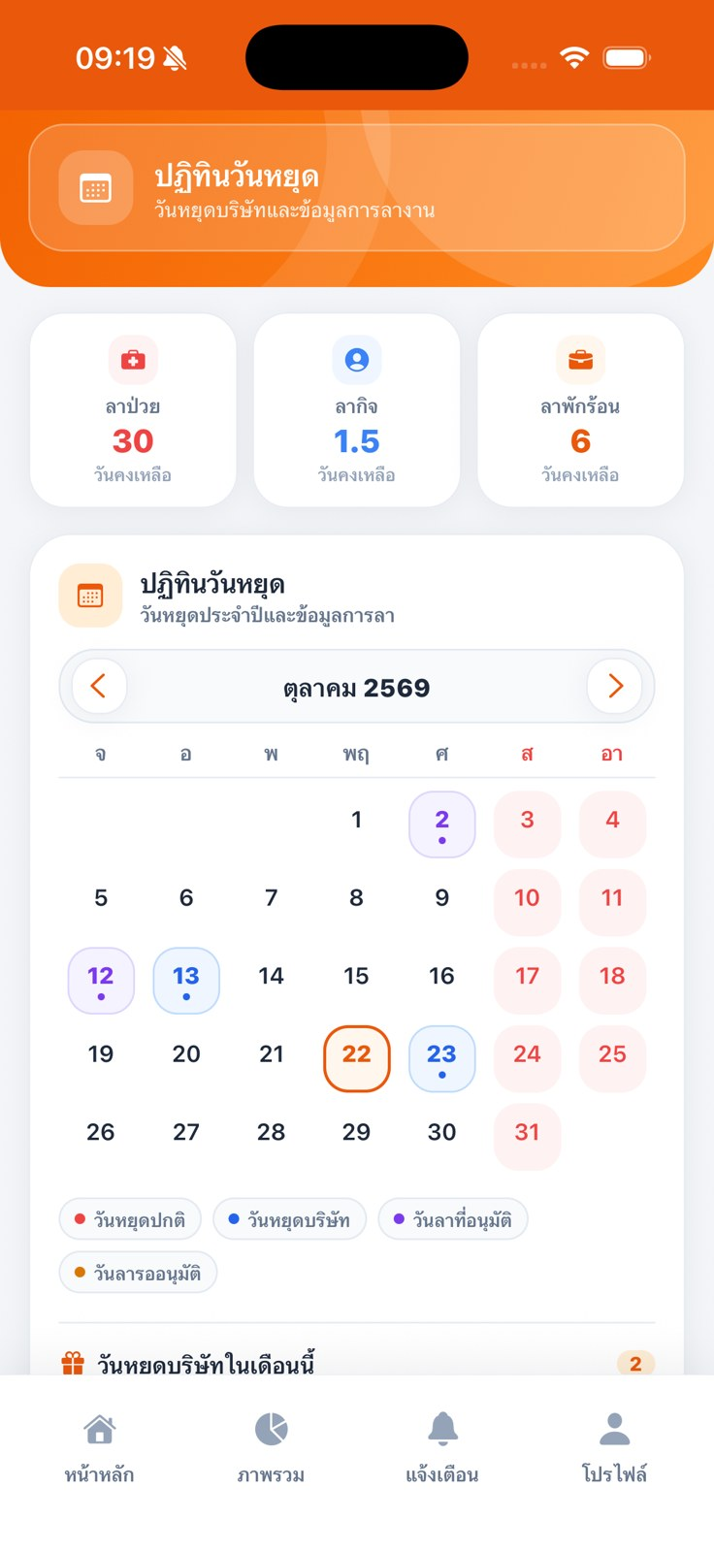
วันลาและวันหยุด
ปฏิทินวันหยุดและวันลา
01
ตรวจสิทธิคงเหลือ
ดูยอดวันลาป่วย ลากิจ และลาพักร้อนด้านบน
02
ดูเดือนที่ต้องการ
แตะลูกศรเพื่อเปลี่ยนเดือนและดูวันหยุดบริษัท
03
อ่านคำอธิบายสี
ตรวจสีวันหยุด วันลาที่อนุมัติ และวันลารออนุมัติ
วันหยุดบริษัทและข้อมูลการลาแสดงตามเดือนที่เลือก
TP TIME V2 บริษัท ธีภพกรุ๊ป จำกัด
14
Notes:
คู่มือ TP TIME V2 สำหรับพนักงาน บริษัท ธีภพกรุ๊ป จำกัด
พัฒนาโดย วีรพล ณ ชำนาญ
แหล่งเนื้อหา: คู่มืออบรม TP TIME ฉบับก่อนหน้า และคำสั่งปรับปรุงจากผู้ใช้งาน
ภาพหน้าจอแอป: /Users/teepopp/ERP-main/.codex-tp-time-v2-build/assets/compressed/leave-calendar.jpg

Slide 15
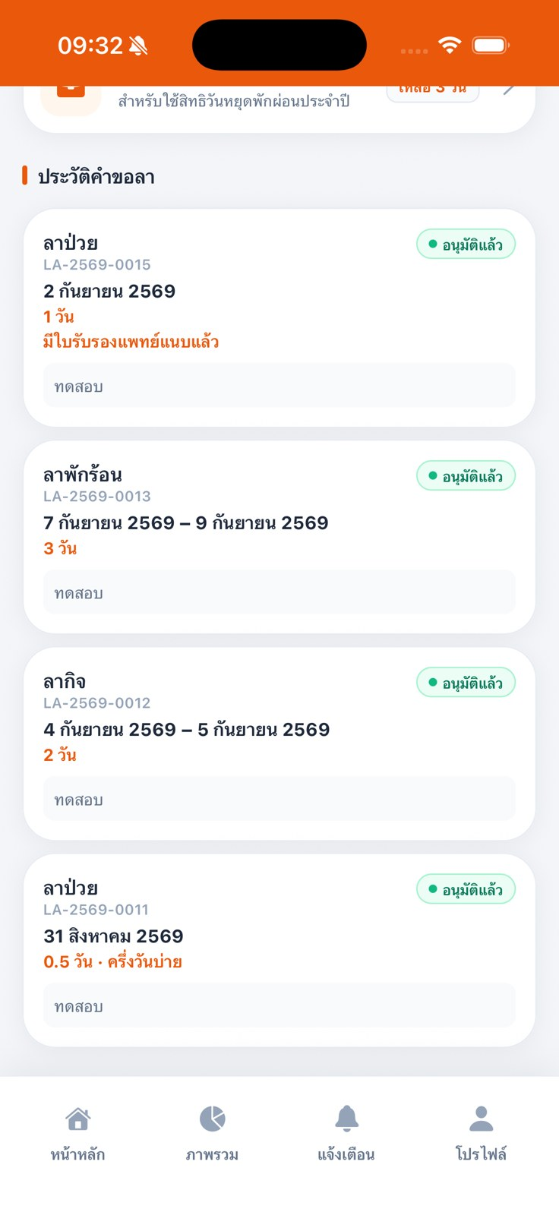
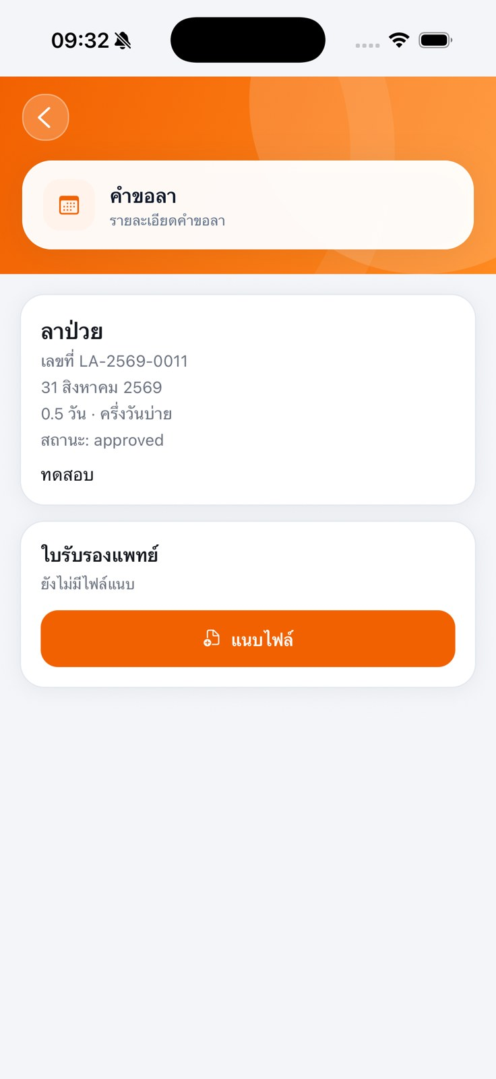
วันลาและวันหยุด
แนบใบรับรองแพทย์
01
ประวัติคำขอลา
เปิดปฏิทิน แล้วเลื่อนลงไปยังประวัติคำขอลา
02
คำขอที่ต้องการแนบ
เลือกรายการลาป่วยและตรวจวันที่ให้ตรงกัน
03
แนบไฟล์
เลือกเอกสาร แล้วตรวจว่าระบบแสดงไฟล์แนบแล้ว
แนบเอกสารกับคำขอที่ถูกต้องทุกครั้ง
TP TIME V2 บริษัท ธีภพกรุ๊ป จำกัด
15
Notes:
คู่มือ TP TIME V2 สำหรับพนักงาน บริษัท ธีภพกรุ๊ป จำกัด
พัฒนาโดย วีรพล ณ ชำนาญ
แหล่งเนื้อหา: คู่มืออบรม TP TIME ฉบับก่อนหน้า และคำสั่งปรับปรุงจากผู้ใช้งาน
ภาพหน้าจอแอป: /Users/teepopp/ERP-main/.codex-tp-time-v2-build/assets/compressed/leave-history.jpg
ภาพหน้าจอแอป: /Users/teepopp/ERP-main/.codex-tp-time-v2-build/assets/compressed/leave-medical-certificate.jpg

Slide 16
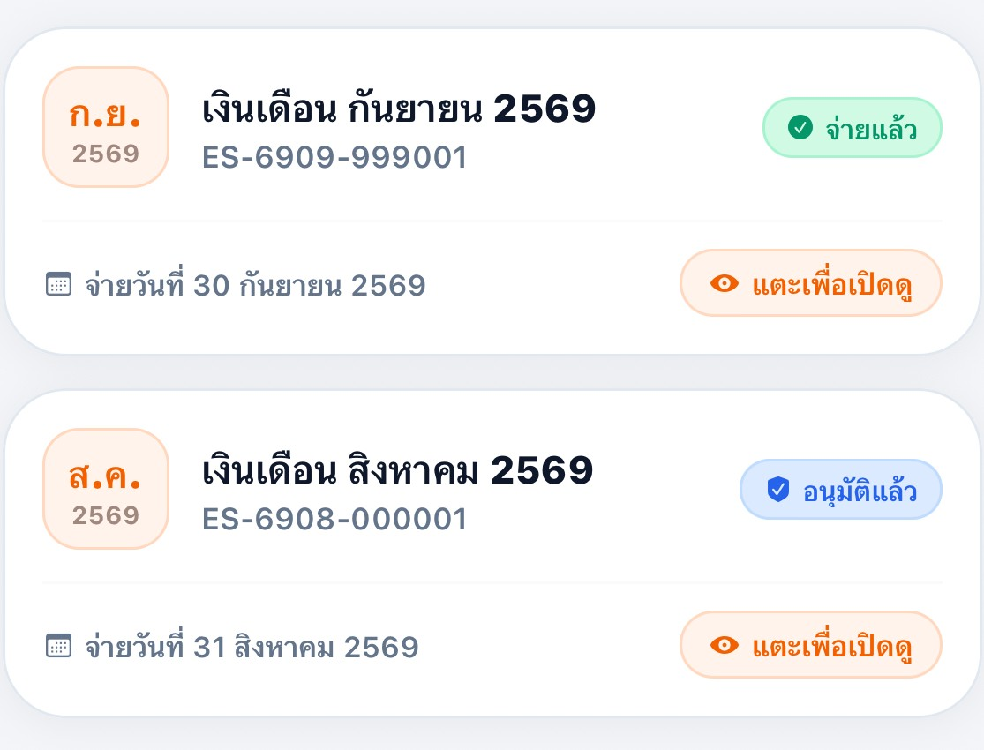
เงินเดือนและเอกสาร
รายการสลิปเงินเดือน
01
เปิดเมนู E-Slip
เข้าจากเมนูสลิป หรือบริการในหน้าโปรไฟล์
02
เลือกงวดเงินเดือน
ตรวจเดือน ปี และวันที่จ่ายของรายการ
03
เปิดรายละเอียด
แตะสลิปของงวดที่ต้องการตรวจสอบ
หากไม่พบสลิป ให้ติดต่อฝ่ายบุคคล
TP TIME V2 บริษัท ธีภพกรุ๊ป จำกัด
16
Notes:
คู่มือ TP TIME V2 สำหรับพนักงาน บริษัท ธีภพกรุ๊ป จำกัด
พัฒนาโดย วีรพล ณ ชำนาญ
แหล่งเนื้อหา: คู่มืออบรม TP TIME ฉบับก่อนหน้า และคำสั่งปรับปรุงจากผู้ใช้งาน
ภาพหน้าจอแอป: /Users/teepopp/ERP-main/.codex-tp-time-v2-build/assets/compressed/zoom-pay-list.jpg

Slide 17
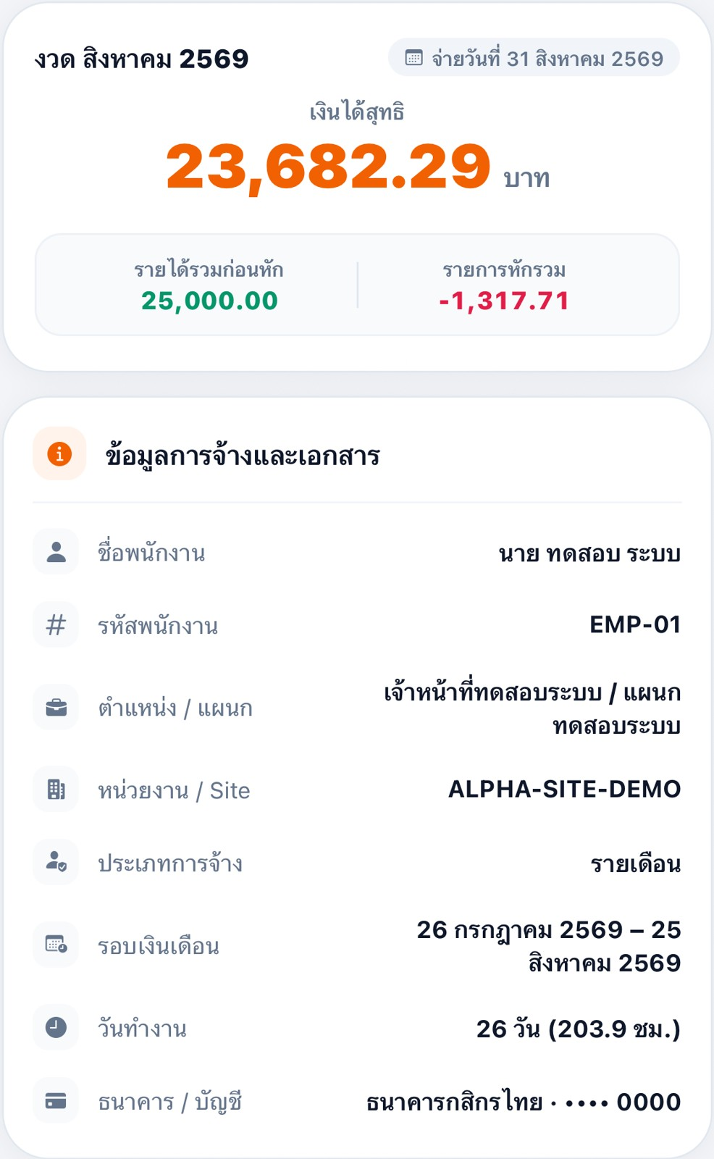
เงินเดือนและเอกสาร
รายละเอียดสลิปเงินเดือน
ข้อมูลการจ้างและงวดจ่าย
ตรวจชื่อ รหัสพนักงาน และรอบเงินเดือน
ยอดสุทธิ
ตรวจรายได้รวมก่อนหักและรายการหักรวม
รายละเอียดแต่ละรายการ
เลื่อนดูรายได้ รายการหัก และยอดสะสมตั้งแต่ต้นปี
พบข้อมูลหรือยอดเงินไม่ตรง ให้สอบถามฝ่ายบุคคล
TP TIME V2 บริษัท ธีภพกรุ๊ป จำกัด
17
Notes:
คู่มือ TP TIME V2 สำหรับพนักงาน บริษัท ธีภพกรุ๊ป จำกัด
พัฒนาโดย วีรพล ณ ชำนาญ
แหล่งเนื้อหา: คู่มืออบรม TP TIME ฉบับก่อนหน้า และคำสั่งปรับปรุงจากผู้ใช้งาน
ภาพหน้าจอแอป: /Users/teepopp/ERP-main/.codex-tp-time-v2-build/assets/compressed/zoom-pay-detail.jpg

Slide 18
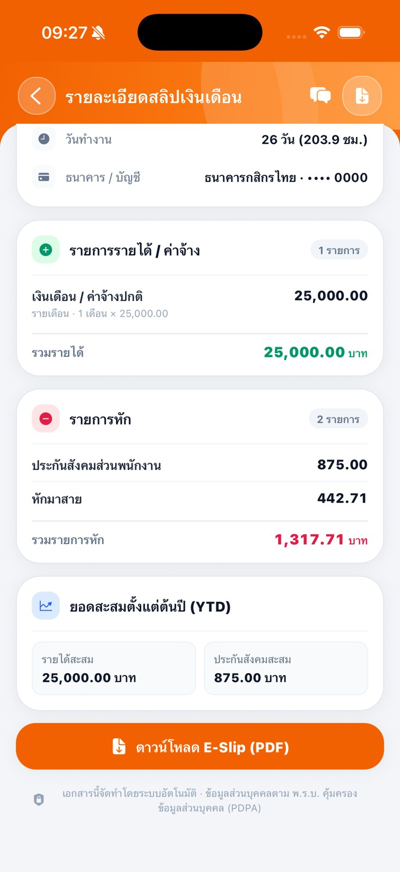
เงินเดือนและเอกสาร
รายได้ รายการหัก และยอดสะสม
รายการรายได้และค่าจ้าง
ตรวจรายการและยอดรวมรายได้ของงวด
รายการหัก
ตรวจชื่อรายการและจำนวนเงินที่หักในแต่ละรายการ
ยอดสะสมตั้งแต่ต้นปี
ดูรายได้สะสมและประกันสังคมสะสมที่แอปแสดง
ตัวเลขในภาพเป็นข้อมูลตัวอย่างสำหรับอธิบายเมนู
TP TIME V2 บริษัท ธีภพกรุ๊ป จำกัด
18
Notes:
คู่มือ TP TIME V2 สำหรับพนักงาน บริษัท ธีภพกรุ๊ป จำกัด
พัฒนาโดย วีรพล ณ ชำนาญ
แหล่งเนื้อหา: คู่มืออบรม TP TIME ฉบับก่อนหน้า และคำสั่งปรับปรุงจากผู้ใช้งาน
ภาพหน้าจอแอป: /Users/teepopp/ERP-main/.codex-tp-time-v2-build/assets/compressed/payslip-detail-bottom.jpg

Slide 19
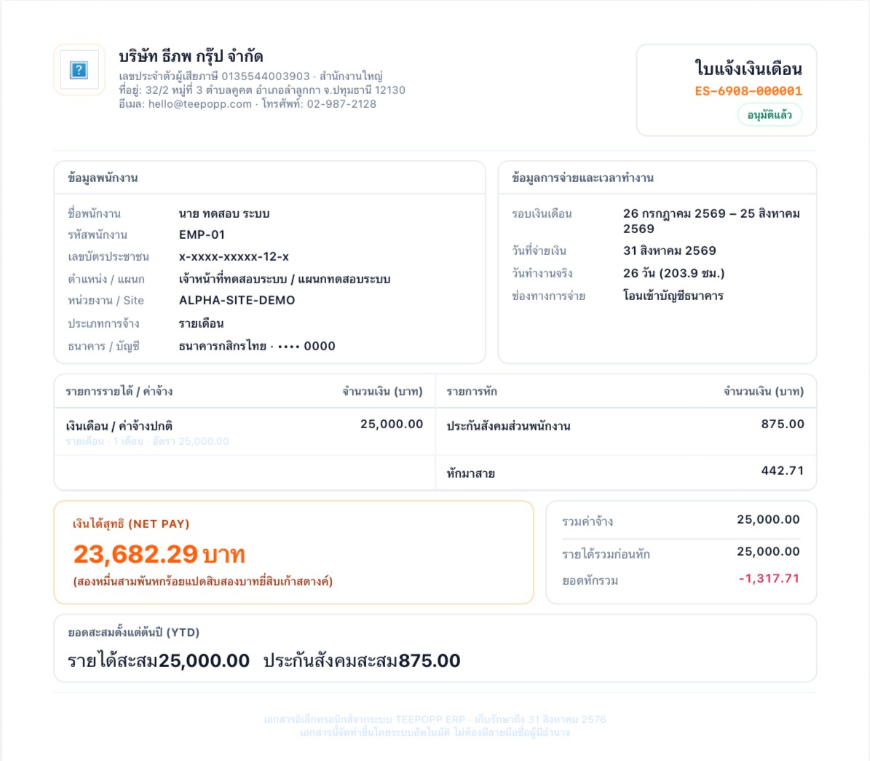
เงินเดือนและเอกสาร
ดาวน์โหลด E-Slip เป็น PDF
01
ดาวน์โหลดเอกสาร
แตะ “ดาวน์โหลด E-Slip (PDF)” จากหน้ารายละเอียด
02
ตรวจเอกสาร
ตรวจชื่อ งวดจ่าย และยอดสุทธิใน PDF
03
เก็บไฟล์ส่วนตัว
บันทึกเอกสารในพื้นที่ที่ตนเองเข้าถึงได้
สลิปเงินเดือนเป็นข้อมูลส่วนบุคคล
TP TIME V2 บริษัท ธีภพกรุ๊ป จำกัด
19
Notes:
คู่มือ TP TIME V2 สำหรับพนักงาน บริษัท ธีภพกรุ๊ป จำกัด
พัฒนาโดย วีรพล ณ ชำนาญ
แหล่งเนื้อหา: คู่มืออบรม TP TIME ฉบับก่อนหน้า และคำสั่งปรับปรุงจากผู้ใช้งาน
ภาพหน้าจอแอป: /Users/teepopp/ERP-main/.codex-tp-time-v2-build/assets/compressed/payslip-document.jpg

Slide 20
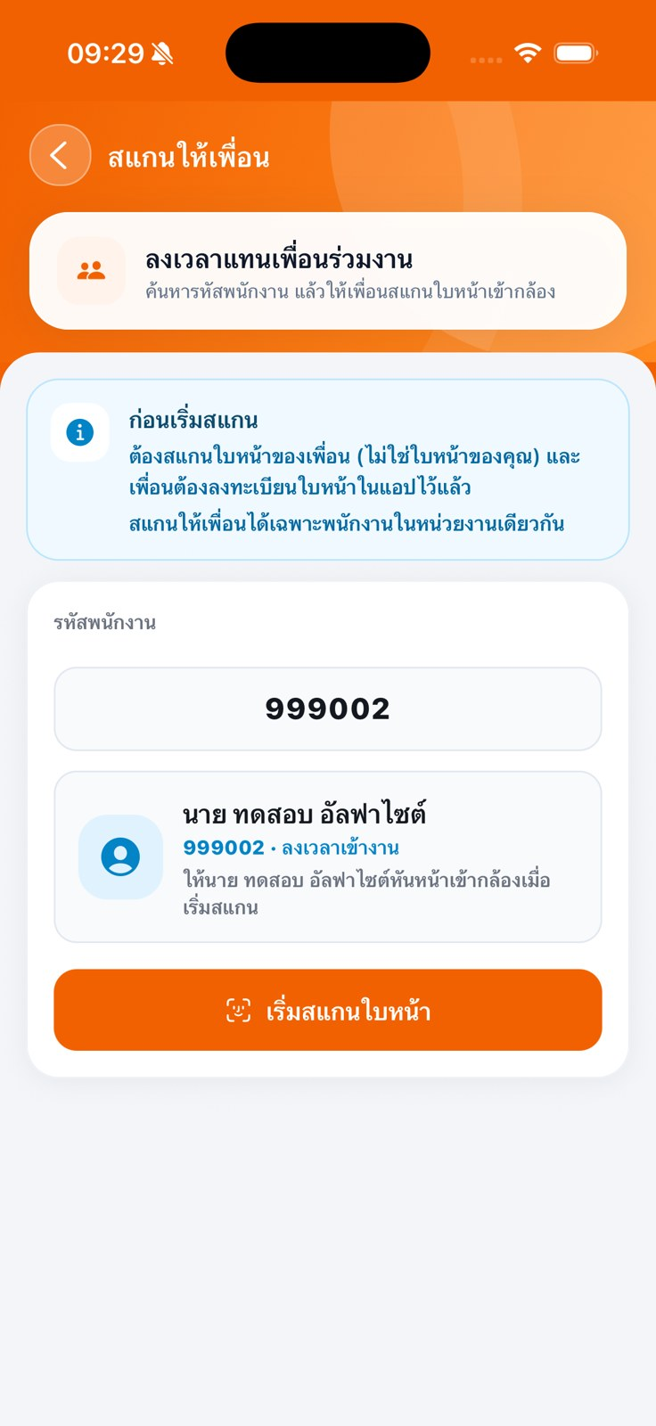
ช่วยเพื่อนร่วมงานลงเวลา
สแกนให้เพื่อน
01
ค้นหารหัสพนักงาน
กรอกรหัสของเพื่อนร่วมงานในหน่วยงานเดียวกัน
02
ตรวจชื่อและรายการ
ตรวจให้ตรงกับบุคคลและการลงเวลาที่ต้องการ
03
ให้เพื่อนสแกนใบหน้า
เพื่อนต้องลงทะเบียนใบหน้าไว้แล้วและอยู่หน้ากล้องจริง
ใช้ใบหน้าของเพื่อนเจ้าของรายการเมื่อเริ่มสแกน
TP TIME V2 บริษัท ธีภพกรุ๊ป จำกัด
20
Notes:
คู่มือ TP TIME V2 สำหรับพนักงาน บริษัท ธีภพกรุ๊ป จำกัด
พัฒนาโดย วีรพล ณ ชำนาญ
แหล่งเนื้อหา: คู่มืออบรม TP TIME ฉบับก่อนหน้า และคำสั่งปรับปรุงจากผู้ใช้งาน
ภาพหน้าจอแอป: /Users/teepopp/ERP-main/.codex-tp-time-v2-build/assets/compressed/friend-scan.jpg

Slide 21
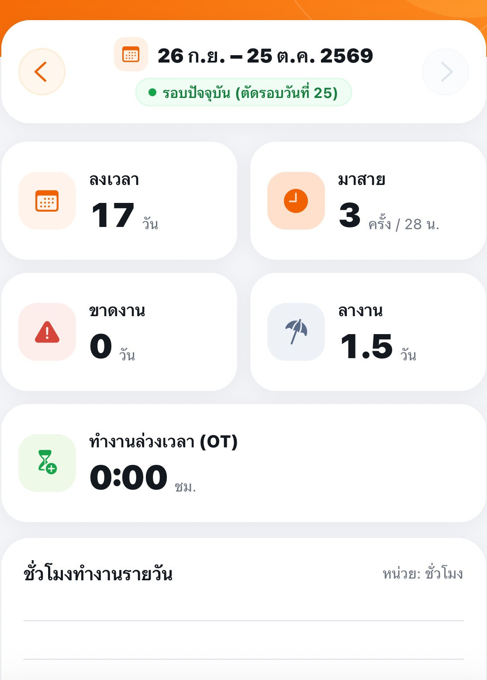
ตรวจสอบข้อมูลการทำงาน
ภาพรวมประจำงวด
เลือกงวดที่ต้องการ
ใช้ลูกศรเพื่อดูข้อมูลของแต่ละรอบ
ตรวจยอดสรุป
ดูวันลงเวลา มาสาย ขาดงาน วันลา และ OT
ดูชั่วโมงรายวัน
อ่านกราฟชั่วโมงทำงานประกอบกับตารางประวัติ
ตัวเลขในภาพเป็นข้อมูลตัวอย่างจากหน้าจอจริง
TP TIME V2 บริษัท ธีภพกรุ๊ป จำกัด
21
Notes:
คู่มือ TP TIME V2 สำหรับพนักงาน บริษัท ธีภพกรุ๊ป จำกัด
พัฒนาโดย วีรพล ณ ชำนาญ
แหล่งเนื้อหา: คู่มืออบรม TP TIME ฉบับก่อนหน้า และคำสั่งปรับปรุงจากผู้ใช้งาน
ภาพหน้าจอแอป: /Users/teepopp/ERP-main/.codex-tp-time-v2-build/assets/compressed/zoom-overview.jpg

Slide 22
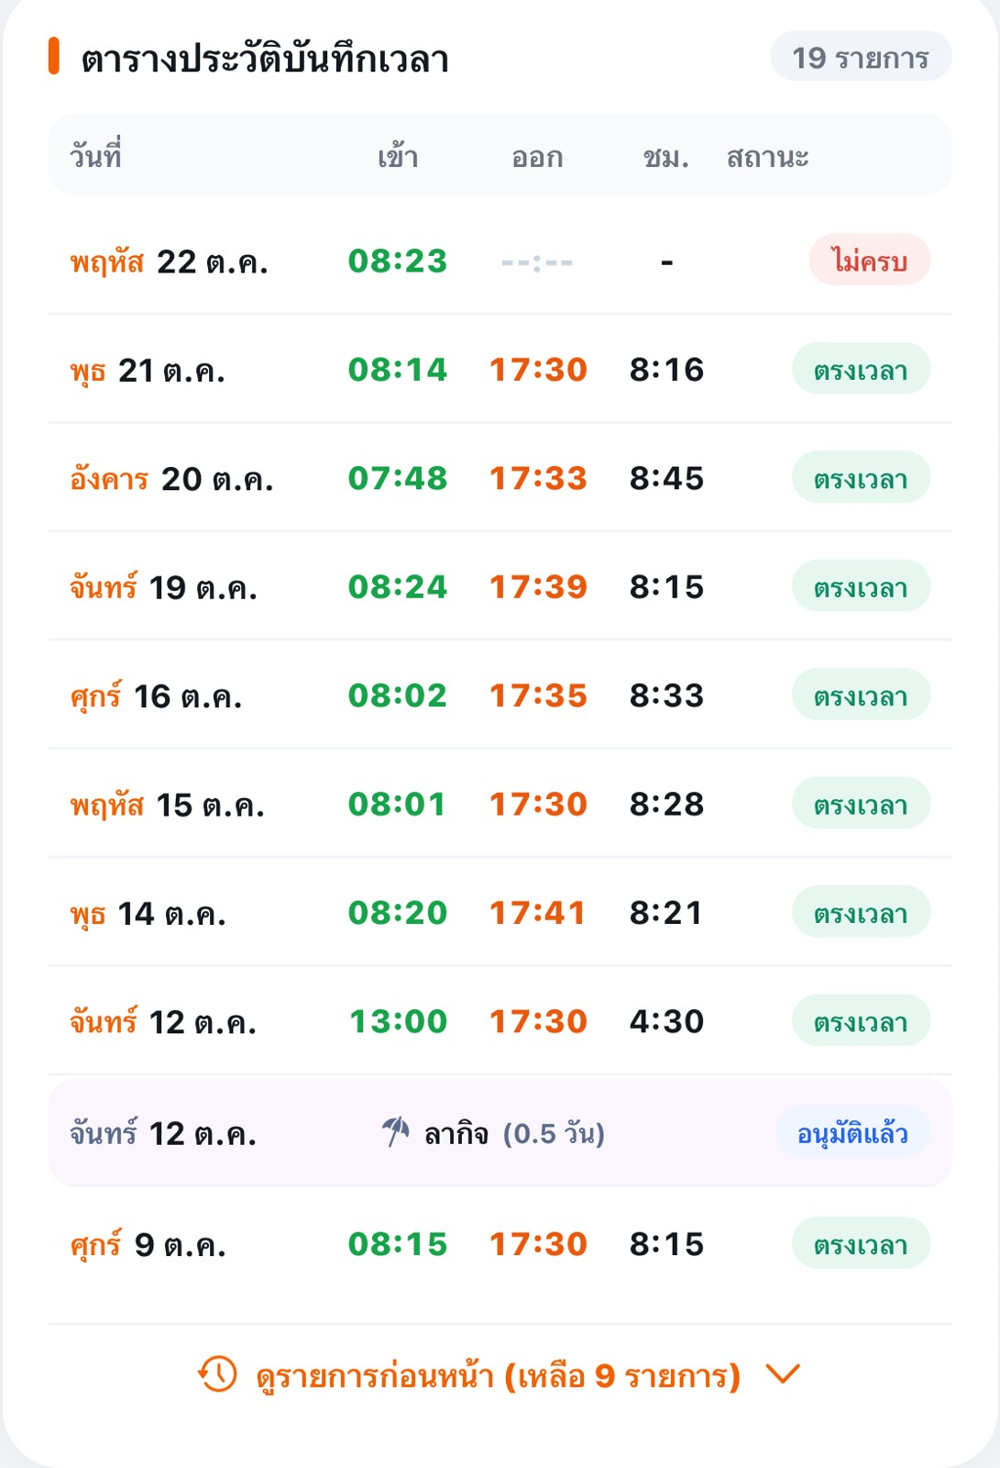
ตรวจสอบข้อมูลการทำงาน
ประวัติบันทึกเวลา
01
เทียบเวลาเข้าและออก
ตรวจเวลาของแต่ละวันกับชั่วโมงทำงาน
02
ดูสถานะรายการ
ตรวจรายการตรงเวลา มาสาย หรือลงเวลาไม่ครบ
03
เปิดรายการก่อนหน้า
ใช้ “ดูรายการก่อนหน้า” เพื่อดูประวัติที่เหลือ
พบวันที่ลงเวลาไม่ครบ ให้ตรวจรายละเอียดและแจ้งฝ่ายบุคคล
TP TIME V2 บริษัท ธีภพกรุ๊ป จำกัด
22
Notes:
คู่มือ TP TIME V2 สำหรับพนักงาน บริษัท ธีภพกรุ๊ป จำกัด
พัฒนาโดย วีรพล ณ ชำนาญ
แหล่งเนื้อหา: คู่มืออบรม TP TIME ฉบับก่อนหน้า และคำสั่งปรับปรุงจากผู้ใช้งาน
ภาพหน้าจอแอป: /Users/teepopp/ERP-main/.codex-tp-time-v2-build/assets/compressed/zoom-history.jpg

Slide 23
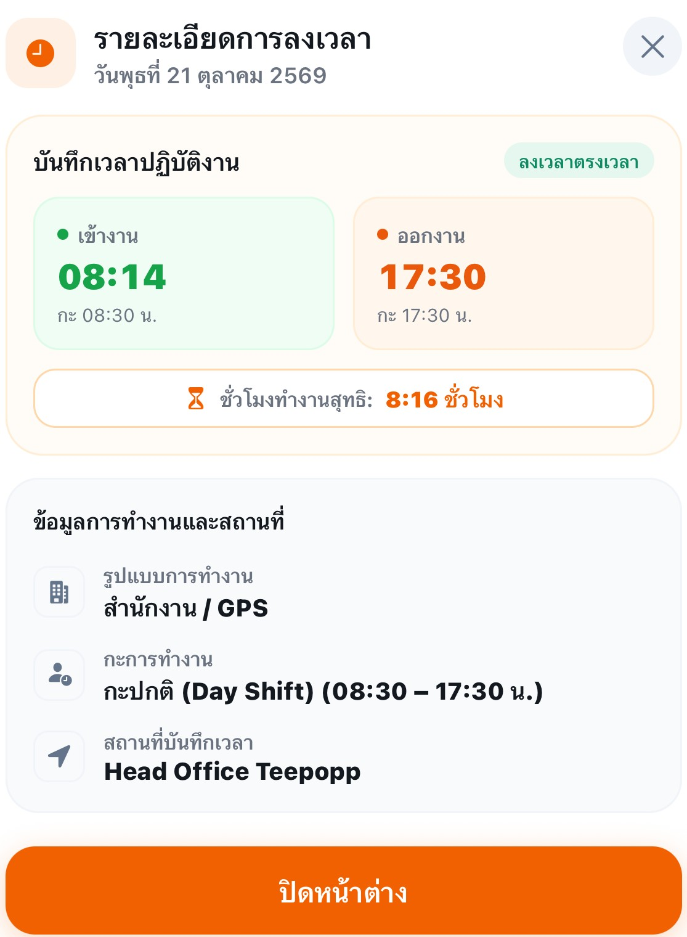
ตรวจสอบข้อมูลการทำงาน
รายละเอียดการลงเวลารายวัน
แตะวันที่ในตาราง
เปิดหน้ารายละเอียดการลงเวลาของวันนั้น
ตรวจเวลาและชั่วโมงสุทธิ
เทียบเวลาเข้า–ออกจริงกับกะทำงาน
ดูรูปแบบงานและสถานที่
ตรวจโหมดการทำงาน กะ และหน่วยงานที่บันทึก
ใช้หน้านี้ประกอบการแจ้งปัญหาข้อมูลลงเวลา
TP TIME V2 บริษัท ธีภพกรุ๊ป จำกัด
23
Notes:
คู่มือ TP TIME V2 สำหรับพนักงาน บริษัท ธีภพกรุ๊ป จำกัด
พัฒนาโดย วีรพล ณ ชำนาญ
แหล่งเนื้อหา: คู่มืออบรม TP TIME ฉบับก่อนหน้า และคำสั่งปรับปรุงจากผู้ใช้งาน
ภาพหน้าจอแอป: /Users/teepopp/ERP-main/.codex-tp-time-v2-build/assets/compressed/zoom-day.jpg

Slide 24
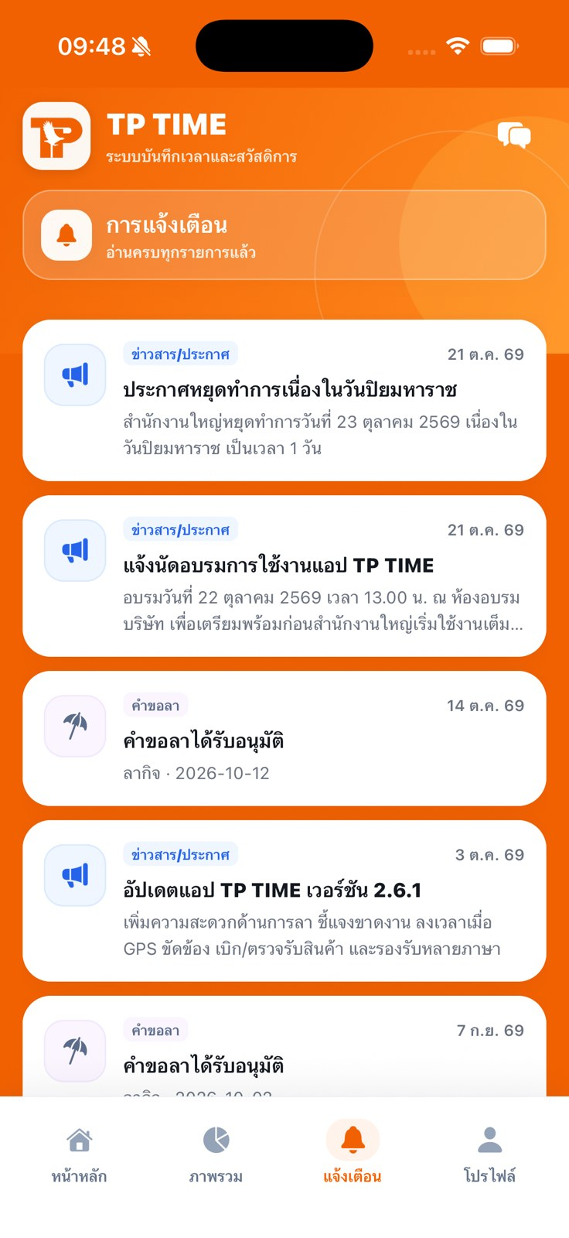
ข่าวสารและการติดตามผล
เมนูแจ้งเตือน
01
เปิดไอคอนกระดิ่ง
แตะเมนู “แจ้งเตือน” ที่แถบด้านล่าง
02
ดูประเภทและวันที่
ตรวจประกาศบริษัทหรือผลคำขอที่ส่งไว้
03
แตะรายการ
เปิดเนื้อหาเพื่ออ่านรายละเอียดฉบับเต็ม
ตรวจรายการแจ้งเตือนเป็นประจำเพื่อไม่พลาดข้อมูลสำคัญ
TP TIME V2 บริษัท ธีภพกรุ๊ป จำกัด
24
Notes:
คู่มือ TP TIME V2 สำหรับพนักงาน บริษัท ธีภพกรุ๊ป จำกัด
พัฒนาโดย วีรพล ณ ชำนาญ
แหล่งเนื้อหา: คู่มืออบรม TP TIME ฉบับก่อนหน้า และคำสั่งปรับปรุงจากผู้ใช้งาน
ภาพหน้าจอแอป: /Users/teepopp/ERP-main/.codex-tp-time-v2-build/assets/compressed/notification-list.jpg

Slide 25
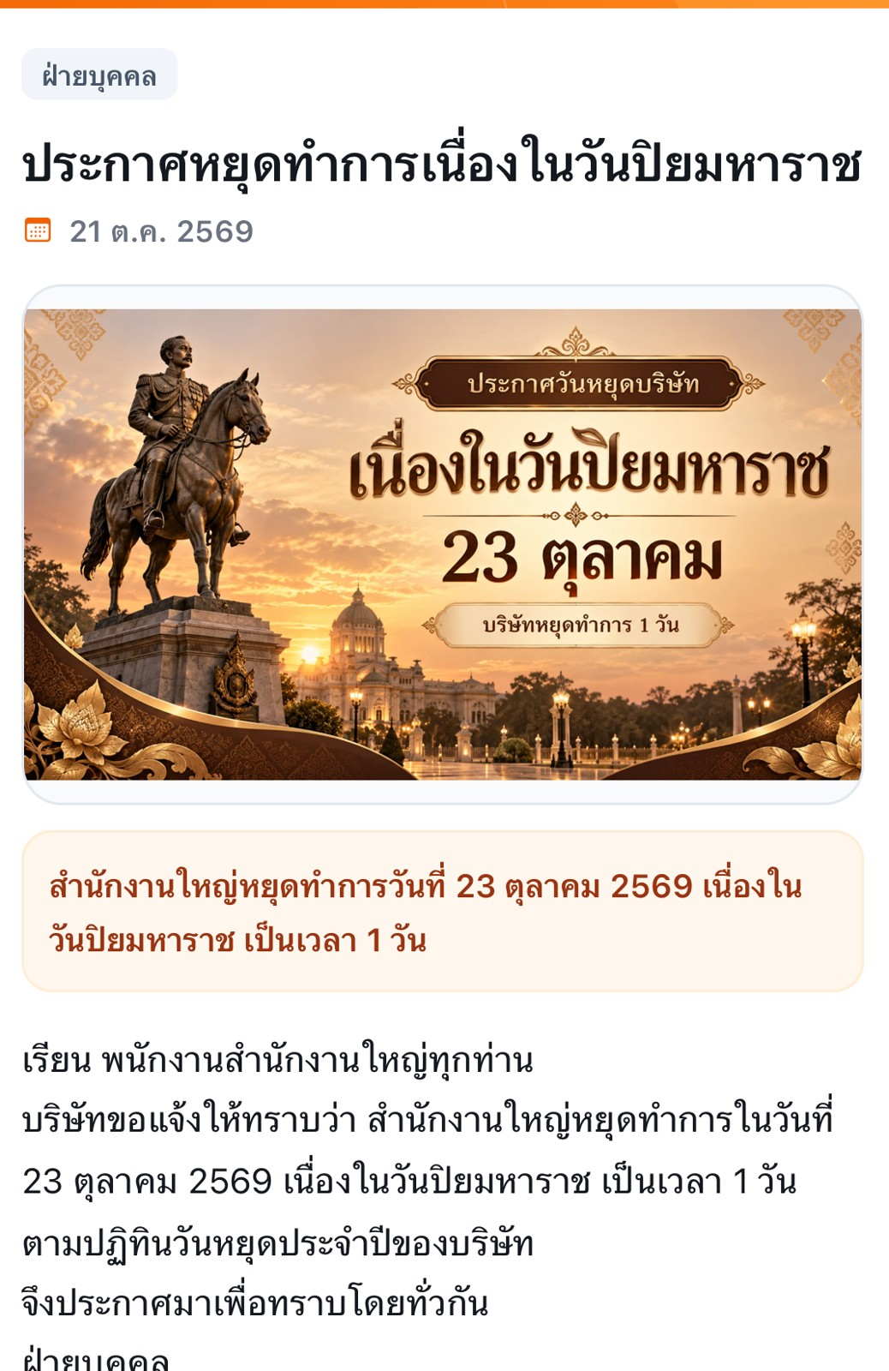
ข่าวสารและการติดตามผล
ประกาศจากบริษัท
01
อ่านหัวข้อและวันที่
ตรวจว่าเป็นประกาศที่เกี่ยวข้องกับตนเอง
02
ดูภาพและเนื้อหา
อ่านรายละเอียด กำหนดการ และข้อปฏิบัติ
03
ดูประกาศอื่น
เลือกหมวดหรือรายการประกาศทั้งหมดตามที่แอปแสดง
หากมีข้อสงสัย ให้ติดต่อหน่วยงานเจ้าของประกาศ
TP TIME V2 บริษัท ธีภพกรุ๊ป จำกัด
25
Notes:
คู่มือ TP TIME V2 สำหรับพนักงาน บริษัท ธีภพกรุ๊ป จำกัด
พัฒนาโดย วีรพล ณ ชำนาญ
แหล่งเนื้อหา: คู่มืออบรม TP TIME ฉบับก่อนหน้า และคำสั่งปรับปรุงจากผู้ใช้งาน
ภาพหน้าจอแอป: /Users/teepopp/ERP-main/.codex-tp-time-v2-build/assets/compressed/zoom-article.jpg

Slide 26
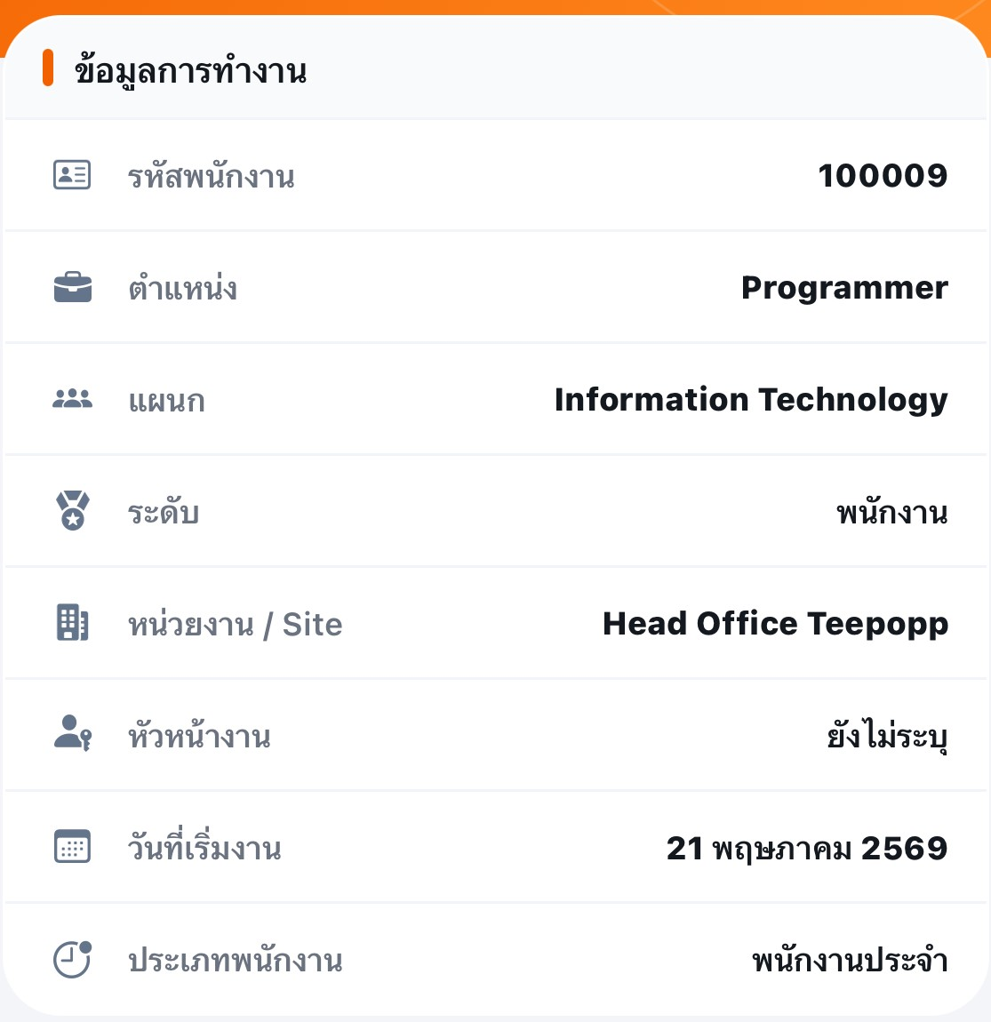
โปรไฟล์และบัญชี
ข้อมูลพนักงานในโปรไฟล์
ข้อมูลการทำงาน
ดูรหัสพนักงาน ตำแหน่ง แผนก และระดับ
ข้อมูลหน่วยงาน
ตรวจหน่วยงาน หัวหน้างาน และวันที่เริ่มงาน
ประเภทพนักงาน
ตรวจข้อมูลการจ้างที่ฝ่ายบุคคลบันทึกไว้
ข้อมูลไม่ถูกต้อง ให้แจ้งฝ่ายบุคคลเพื่อแก้ไข
TP TIME V2 บริษัท ธีภพกรุ๊ป จำกัด
26
Notes:
คู่มือ TP TIME V2 สำหรับพนักงาน บริษัท ธีภพกรุ๊ป จำกัด
พัฒนาโดย วีรพล ณ ชำนาญ
แหล่งเนื้อหา: คู่มืออบรม TP TIME ฉบับก่อนหน้า และคำสั่งปรับปรุงจากผู้ใช้งาน
ภาพหน้าจอแอป: /Users/teepopp/ERP-main/.codex-tp-time-v2-build/assets/compressed/zoom-profile.jpg

Slide 27
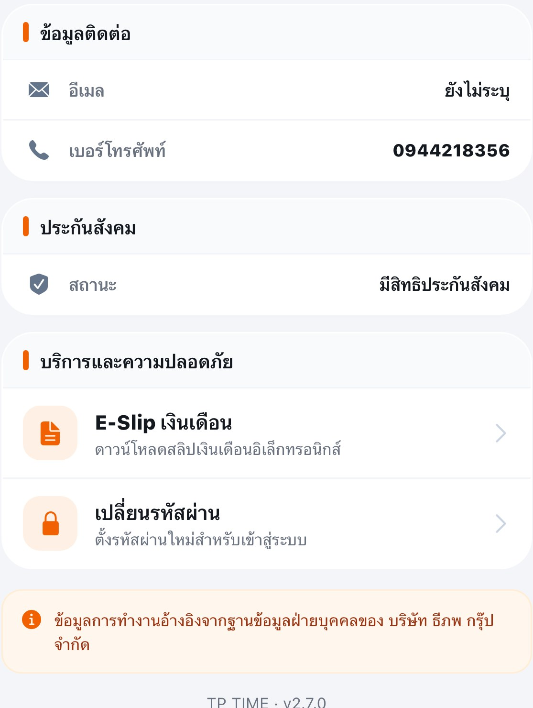
โปรไฟล์และบัญชี
ข้อมูลติดต่อและบริการส่วนตัว
ข้อมูลติดต่อ
ตรวจอีเมลและเบอร์โทรศัพท์ที่ระบบแสดง
ประกันสังคม
ตรวจสถานะสิทธิประกันสังคมในโปรไฟล์
บริการและความปลอดภัย
เปิด E-Slip เงินเดือน หรือเปลี่ยนรหัสผ่าน
ข้อมูลโปรไฟล์อ้างอิงฐานข้อมูลฝ่ายบุคคล
TP TIME V2 บริษัท ธีภพกรุ๊ป จำกัด
27
Notes:
คู่มือ TP TIME V2 สำหรับพนักงาน บริษัท ธีภพกรุ๊ป จำกัด
พัฒนาโดย วีรพล ณ ชำนาญ
แหล่งเนื้อหา: คู่มืออบรม TP TIME ฉบับก่อนหน้า และคำสั่งปรับปรุงจากผู้ใช้งาน
ภาพหน้าจอแอป: /Users/teepopp/ERP-main/.codex-tp-time-v2-build/assets/compressed/profile-contact.jpg

Slide 28
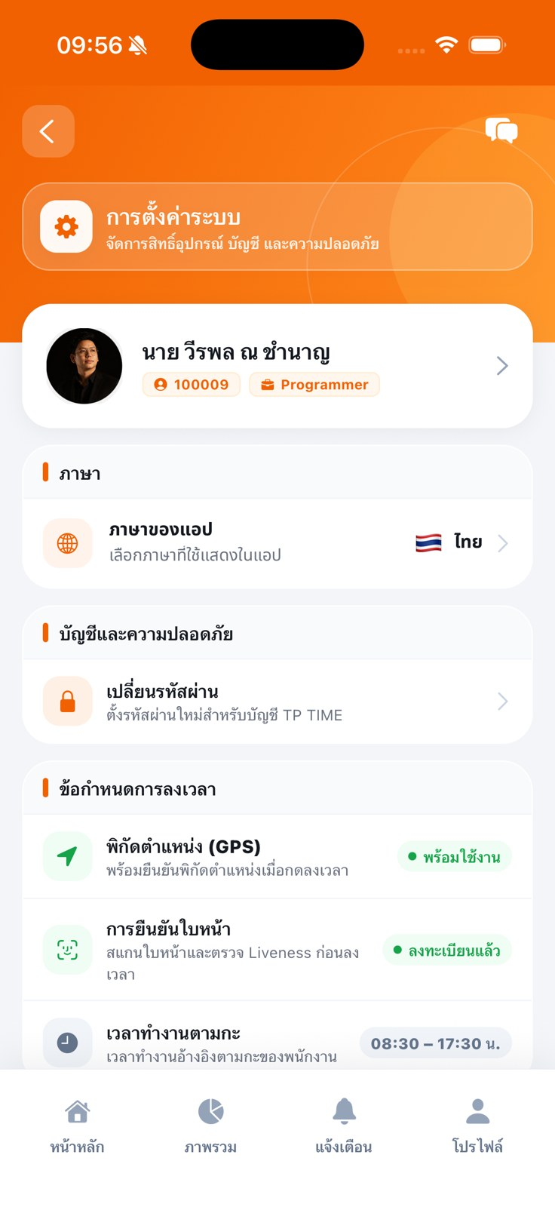
การตั้งค่าระบบ
ภาษาและรหัสผ่าน
01
เปิดการตั้งค่า
แตะสัญลักษณ์ฟันเฟืองจากหน้าโปรไฟล์
02
ภาษาของแอป
เลือกภาษาที่ใช้แสดงในแอป
03
เปลี่ยนรหัสผ่าน
ตั้งรหัสผ่านใหม่สำหรับบัญชี TP TIME
เก็บรหัสผ่านเป็นความลับและใช้บัญชีของตนเอง
TP TIME V2 บริษัท ธีภพกรุ๊ป จำกัด
28
Notes:
คู่มือ TP TIME V2 สำหรับพนักงาน บริษัท ธีภพกรุ๊ป จำกัด
พัฒนาโดย วีรพล ณ ชำนาญ
แหล่งเนื้อหา: คู่มืออบรม TP TIME ฉบับก่อนหน้า และคำสั่งปรับปรุงจากผู้ใช้งาน
ภาพหน้าจอแอป: /Users/teepopp/ERP-main/.codex-tp-time-v2-build/assets/compressed/settings-top.jpg

Slide 29
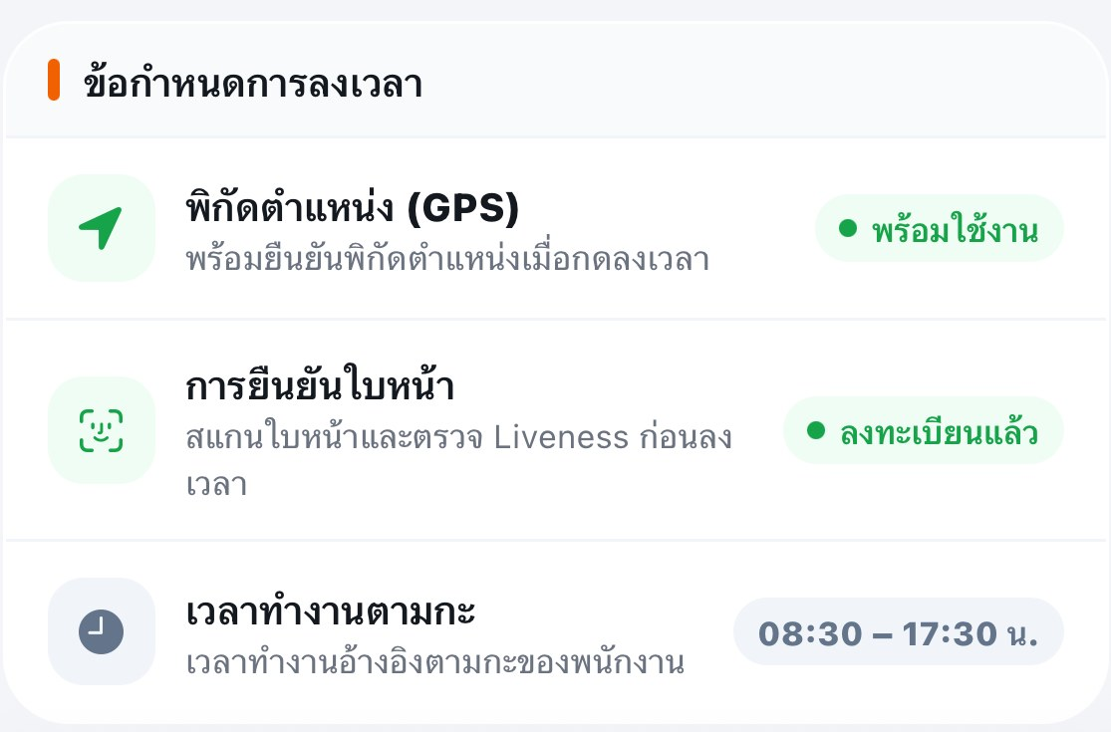
การตั้งค่าระบบ
ความพร้อมก่อนลงเวลา
พิกัดตำแหน่ง (GPS)
ตรวจสถานะพร้อมใช้งานและอนุญาตสิทธิ์ตำแหน่ง
การยืนยันใบหน้า
ตรวจสถานะลงทะเบียนใบหน้าให้เรียบร้อย
เวลาทำงานตามกะ
ตรวจเวลาเริ่มและสิ้นสุดตามข้อมูลพนักงาน
หากสถานะไม่พร้อม ให้ตรวจสิทธิ์อุปกรณ์ก่อนลงเวลา
TP TIME V2 บริษัท ธีภพกรุ๊ป จำกัด
29
Notes:
คู่มือ TP TIME V2 สำหรับพนักงาน บริษัท ธีภพกรุ๊ป จำกัด
พัฒนาโดย วีรพล ณ ชำนาญ
แหล่งเนื้อหา: คู่มืออบรม TP TIME ฉบับก่อนหน้า และคำสั่งปรับปรุงจากผู้ใช้งาน
ภาพหน้าจอแอป: /Users/teepopp/ERP-main/.codex-tp-time-v2-build/assets/compressed/settings-permissions.jpg

Slide 30
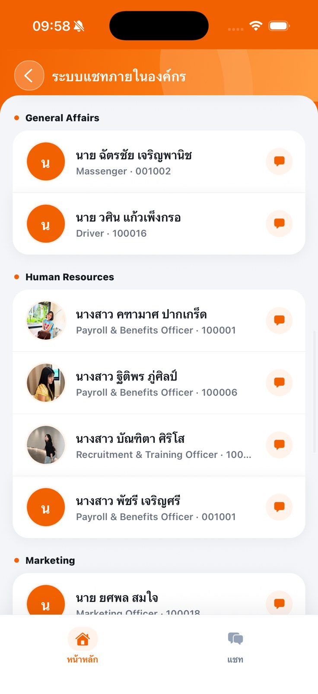
การสื่อสารในองค์กร
รายชื่อแชทภายในองค์กร
01
เปิดเมนูแชท
แตะไอคอนแชทในแอป
02
เลือกแผนกและบุคคล
เลื่อนรายชื่อเพื่อนร่วมงานตามกลุ่มแผนก
03
เปิดห้องสนทนา
แตะสัญลักษณ์แชทของบุคคลที่ต้องการติดต่อ
ตรวจชื่อและแผนกของผู้รับก่อนเริ่มสนทนา
TP TIME V2 บริษัท ธีภพกรุ๊ป จำกัด
30
Notes:
คู่มือ TP TIME V2 สำหรับพนักงาน บริษัท ธีภพกรุ๊ป จำกัด
พัฒนาโดย วีรพล ณ ชำนาญ
แหล่งเนื้อหา: คู่มืออบรม TP TIME ฉบับก่อนหน้า และคำสั่งปรับปรุงจากผู้ใช้งาน
ภาพหน้าจอแอป: /Users/teepopp/ERP-main/.codex-tp-time-v2-build/assets/compressed/chat-directory.jpg

Slide 31


การสื่อสารในองค์กร
ข้อความและรูปภาพในแชท
ผู้รับและแผนก
01
พิมพ์ข้อความ
แตะช่องพิมพ์ด้านล่างเพื่อเริ่มการสนทนา
02
แนบรูปภาพ
เลือกถ่ายภาพหรือเลือกรูปจากคลังภาพ
ข้อความและรูปภาพ
03
ตรวจแล้วส่ง
ทบทวนผู้รับและข้อความให้ถูกต้องก่อนกดส่ง
ใช้ข้อความที่ชัดเจนและให้ข้อมูลเรื่องงานที่จำเป็น
TP TIME V2 บริษัท ธีภพกรุ๊ป จำกัด
31
Notes:
คู่มือ TP TIME V2 สำหรับพนักงาน บริษัท ธีภพกรุ๊ป จำกัด
พัฒนาโดย วีรพล ณ ชำนาญ
แหล่งเนื้อหา: คู่มืออบรม TP TIME ฉบับก่อนหน้า และคำสั่งปรับปรุงจากผู้ใช้งาน
ภาพหน้าจอแอป: /Users/teepopp/ERP-main/.codex-tp-time-v2-build/assets/compressed/chat-header.jpg
ภาพหน้าจอแอป: /Users/teepopp/ERP-main/.codex-tp-time-v2-build/assets/compressed/chat-compose.jpg

Slide 32
สรุปการใช้งาน
กิจวัตรในวันทำงาน
01
เริ่มงาน
สแกนเข้างานและตรวจผลบันทึก
02
พักและกลับมาทำงาน
ลงเวลาออกและเข้าใหม่ตามขั้นตอนของหน่วยงาน
03
จบงาน
สแกนออกงาน และตรวจคำขอ OT เมื่อเกี่ยวข้อง
04
ก่อนปิดวัน
ตรวจภาพรวม ประวัติลงเวลา และรายการแจ้งเตือน
TP TIME V2 บริษัท ธีภพกรุ๊ป จำกัด
32
Notes:
คู่มือ TP TIME V2 สำหรับพนักงาน บริษัท ธีภพกรุ๊ป จำกัด
พัฒนาโดย วีรพล ณ ชำนาญ
แหล่งเนื้อหา: คู่มืออบรม TP TIME ฉบับก่อนหน้า และคำสั่งปรับปรุงจากผู้ใช้งาน

Slide 33
การติดต่อฝ่ายบุคคล
ลืมสแกนใบหน้า
หรือต้องการสลับวันหยุด
ติดต่อฝ่ายบุคคลทันที
แจ้งชื่อ รหัสพนักงาน วันที่ และรายละเอียดที่เกี่ยวข้อง
แนบภาพหน้าจอเมื่อพบปัญหาการใช้งาน
พัฒนาโดย วีรพล ณ ชำนาญ
บริษัท ธีภพกรุ๊ป จำกัด
Notes:
คู่มือ TP TIME V2 สำหรับพนักงาน บริษัท ธีภพกรุ๊ป จำกัด
พัฒนาโดย วีรพล ณ ชำนาญ
แหล่งเนื้อหา: คู่มืออบรม TP TIME ฉบับก่อนหน้า และคำสั่งปรับปรุงจากผู้ใช้งาน
ข้อกำหนดตามคำขอผู้ใช้: ลืมสแกนใบหน้าหรือต้องการสลับวันหยุด ให้ติดต่อฝ่ายบุคคลทันที

